Slide 1
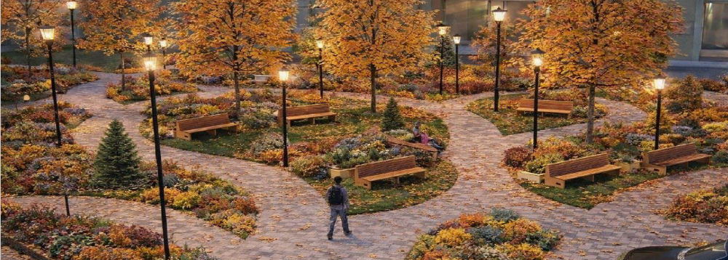
РЕКОНСТРУКЦИЈА ТРГА НЕМАЊИЋА, БРУС на катастарским парцелама број 935/1, 935/2, 1240/3 i 1237/2
KO Брус, општина Брус
БРУС, ОКТОБАР 2026.

Slide 2



ОСНОВНИ ПОДАЦИ О ПРОЈЕКТУ:
Инвеститор:
Општина Брус,
Краља Петра I број 120, 37220 Брус
МБ:07195133; ПИБ 101139819
Објекат: Реконструкција Трга Немањића на катастарским парцелама број 935/1, 935/2, 1240/3 i 1237/2 KO Брус, општина Брус
Врста техничке документације: ПЗИ-Пројекат за извођење
Врста радова: Реконструкција
Пројектант:
ГР ‘’САВИЋ N&ND ИНЖЕЊЕРИНГ, Александровац
Одговорни пројектант Савић Лидија, дипл.инж.грађ. (лиценца ИКС број 310 Е 101 06)
Пројекат развоја Локалне инфраструктуре и институционалног јачања локалних самоуправа (LIID) - заједничка инвестиција Светске банке и Француске развојне агенције

Slide 3
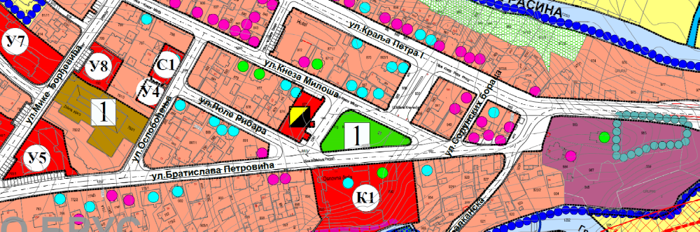
Пројекат реконструкције Трга Немањића, Брус, одрађен је у складу са:
-Пројектним задатком;
-Планом генералне регулације Бруса (’Службени лист општине Брус’ број 9/2024);
-Законом о планирању и изградњи и свим важећим прописима, стандардима и нормативима;
-Испоштоване су све прописане мере и препоруке за испуњење основних захтева за објекат;
-Од стране Општинске управе Општине Брус- Одсека за урбанизам, грађевинарство и имовинско правне послове, издато је Решење о одобрењу извођења радова на реконструкцији Трга Немањића број ROP-BRU-11330-ISAWHA-1/2026 од 29.04.2026.године;
-Потписан је уговор са Министарством грађевинарства, саобраћаја и инфраструктуре, о гаранту за пројекат Реконструкција Трга Немањића у Брусу, број 003880810 2026 од 21.08.2026.године.

Slide 4
Циљ пројектног задатка:
-циљ реконструкције је унапређење функционалности, изгледа и приступачности простора,
-потребно је предвидети замену постојећег мобилијара (клупе, канте, расвета), затим замену зеленила (травњаци, дрвеће, цвеће), предвидети садњу новог дрвећа, предвидети нове зелене површине (бусен трава), планирати постављање покретних жардињера са цвећем и ниским растињем.
ТРГ НЕМАЊИЋА ПРЕДСТАВЉА ЦЕНТРАЛНИ ЈАВНИ ПРОСТОР ГРАДА, КОЈИ ЈЕ НАМЕЊЕН ОКУПЉАЊУ ГРАЂАНА, ОДРЖАВАЊУ КУЛТУРНИХ И ДРУШТВЕНИХ ДОГАЂАЈА, ТАКО ДА ЋЕ ЊЕГОВА РЕКОНСТРУКЦИЈА ДОПРИНЕТИ УНАПРЕЂЕЊУ КВАЛИТЕТА ЖИВОТА ГРАЂАНА И УЛЕПШАВАЊУ ОВОГ ДЕЛА ГРАДА!

Slide 5
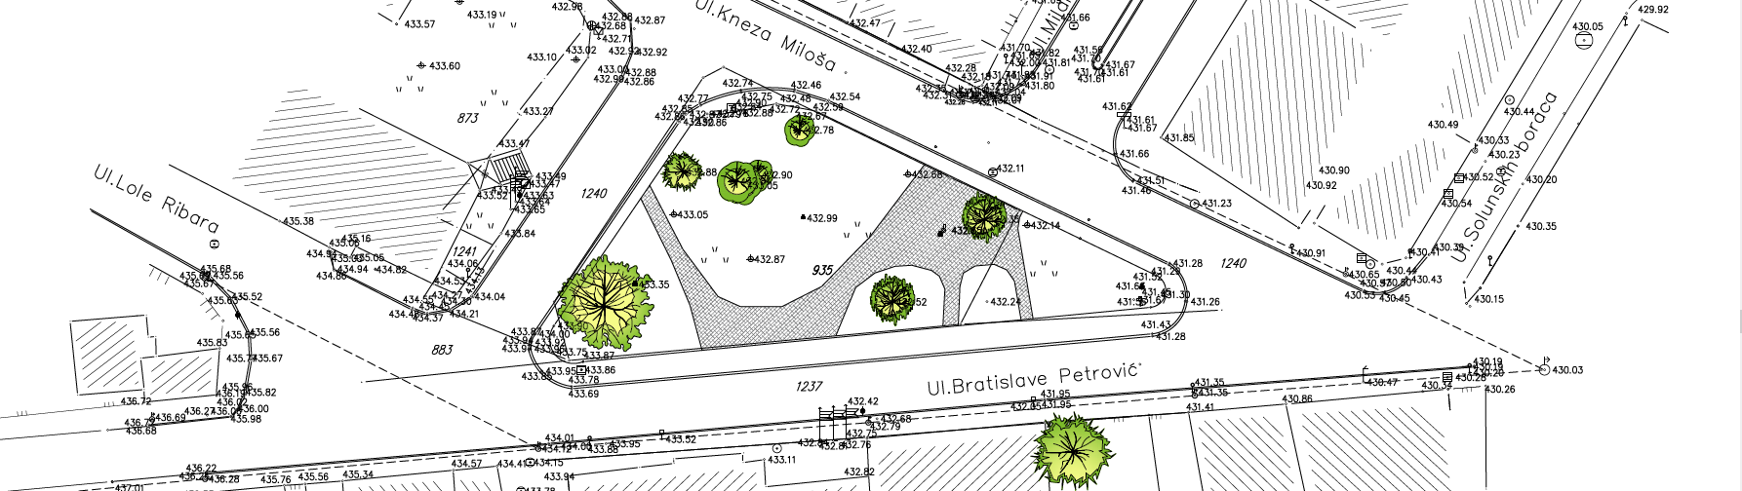
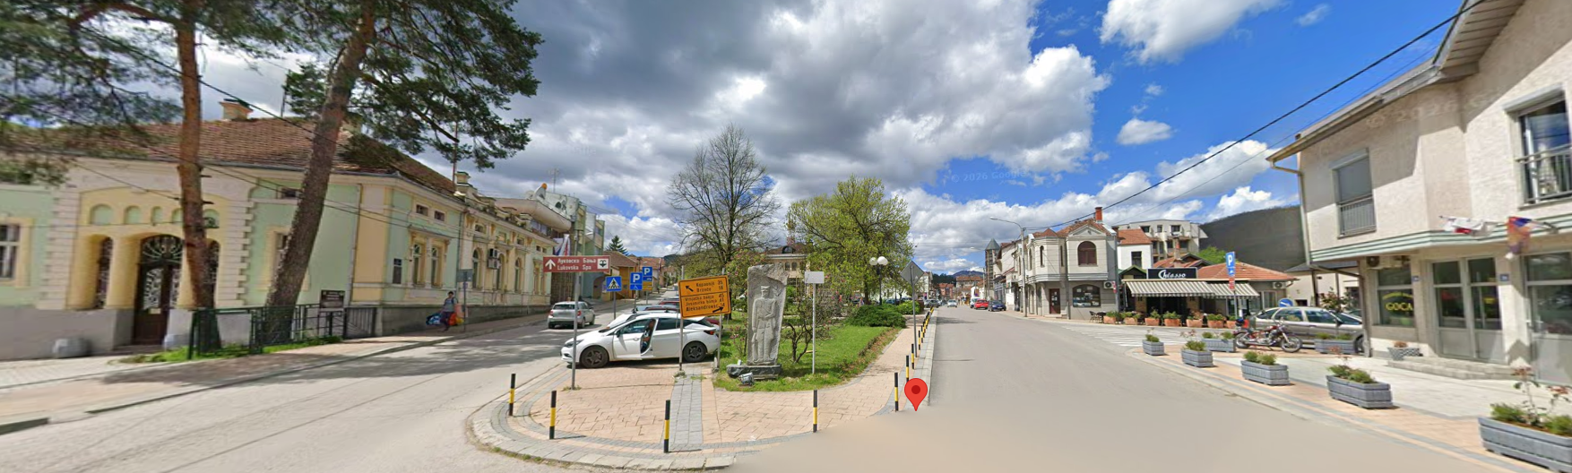
Постојеће стање:

Slide 6
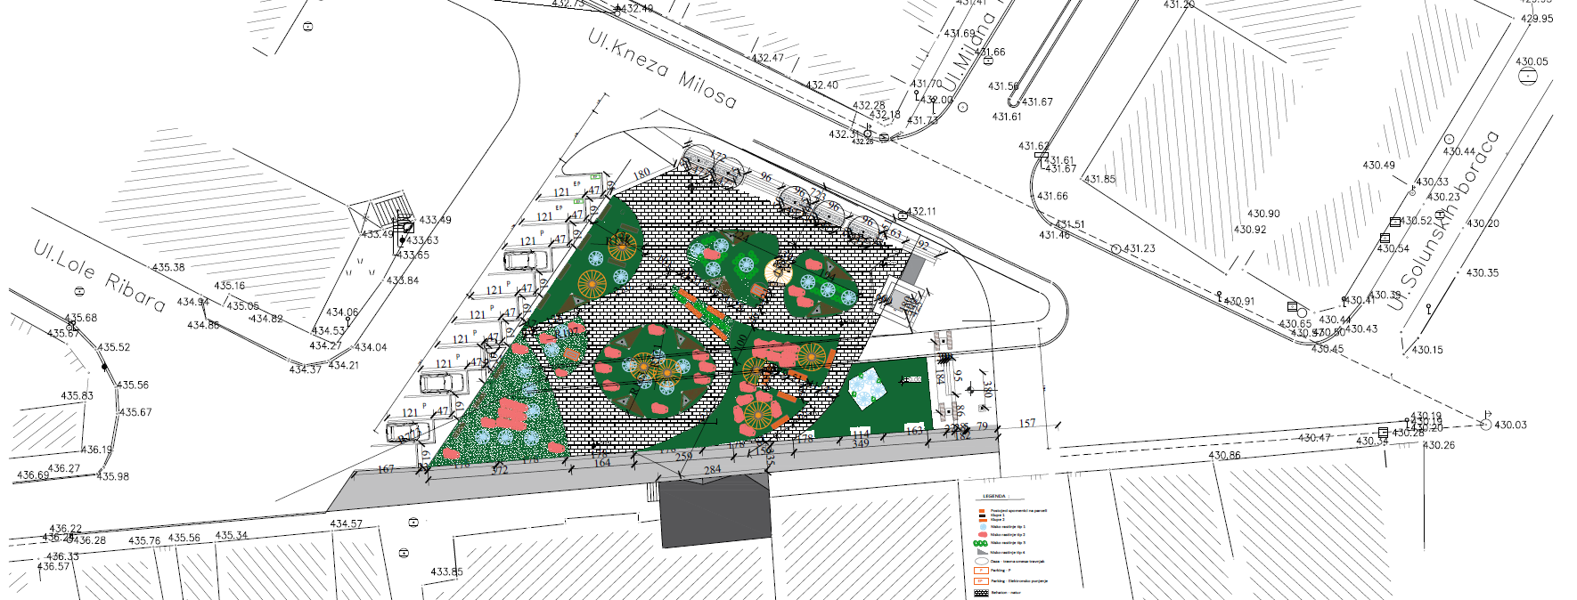
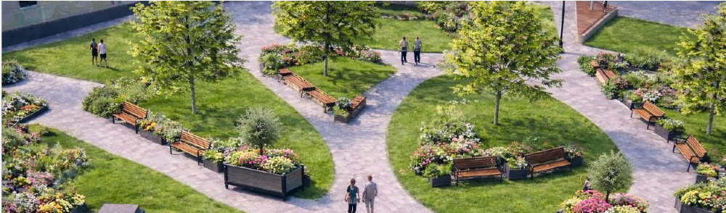
Новопројектовано стање:

Slide 7
Технички опис:
-Површина обухвата предмета реконструкције је 2.111m²,
-Предвиђено је уређење парковске површине од Улице кнеза Милоша до Улице Братиславе Петровић,
-Осмишљен је тип новог озелењавања парковског простора, као и тип новог мобилијара са пратећим садржајима,
-Споменици задржавају своје положаје према снимку постојећег стања, са планираним третманом прања и премазивања камена са неким од заштитних средстава, као и поновним исписивањем слова на споменицима,
-формира се парковске зеленило са травнатим деловима у склопу парковске површине, централни делови травњака су планирани да имају ниско растиње и дрвеће, које ће се уклопити у концепт парка,
-пројектом је предвиђено проширење пешачке зоне до објекта ’’ЦЕНТРА ЗА КУЛТУРУ’’, где је планирана изградња бине,
-пројекат обухвата 18 паркинг места од којих су 16 обична паркинг места, а 2 места су за електронско пуњење возила,
-у склопу парка планиран је подземни резервоар атмосферске воде са капацитетом за складиштење и употребу воде у циљу наводњавања зеленила.

Slide 8
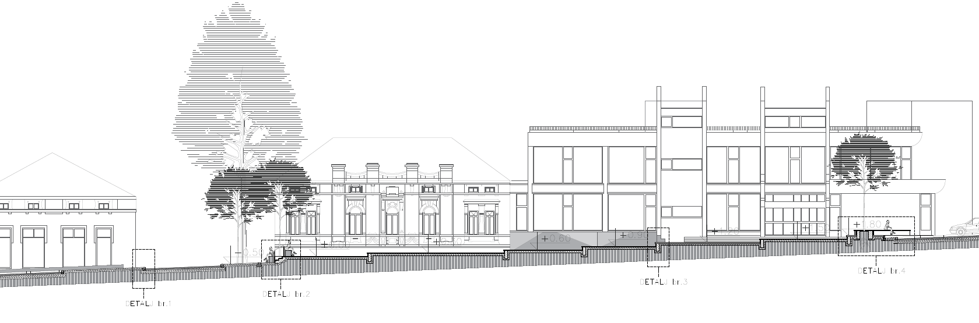
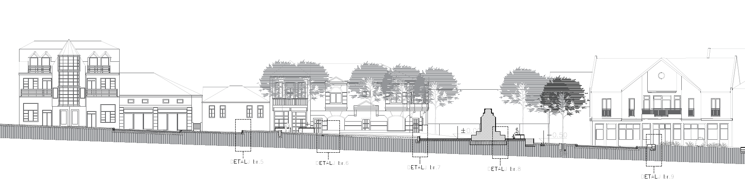
Графички прилози:

Slide 9
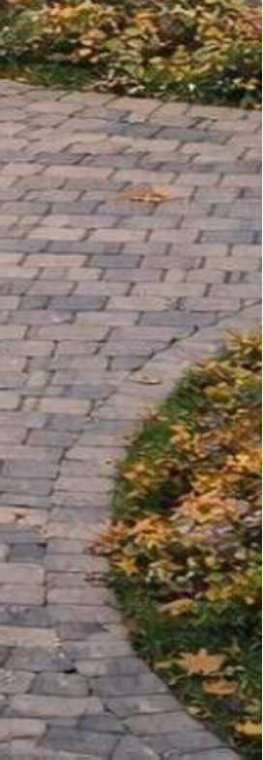
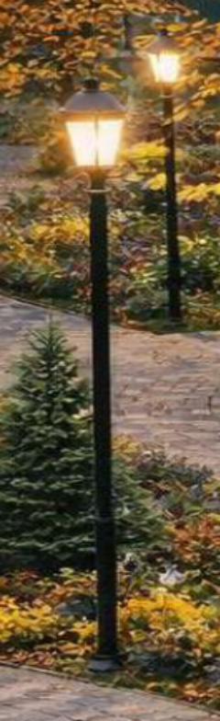
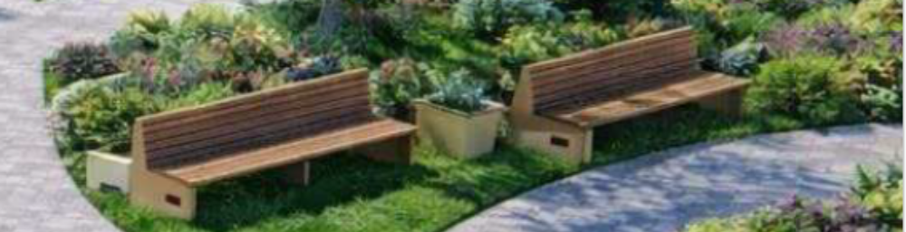
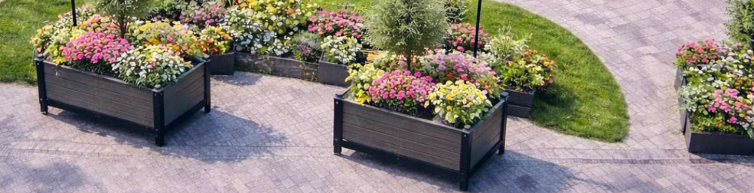

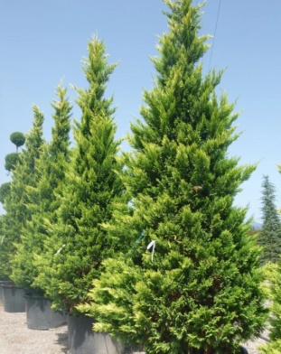
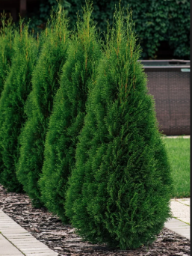
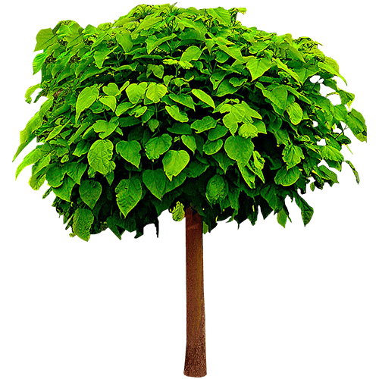
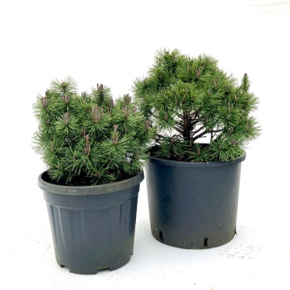
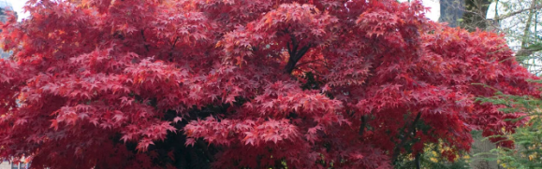
Материјали и детаљи:
поплочање
осветљење
мобилијар
мобилијар
зеленило

Slide 10
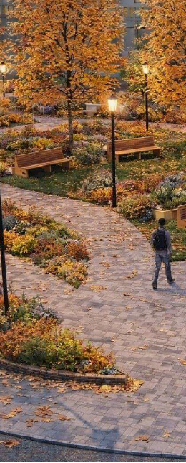
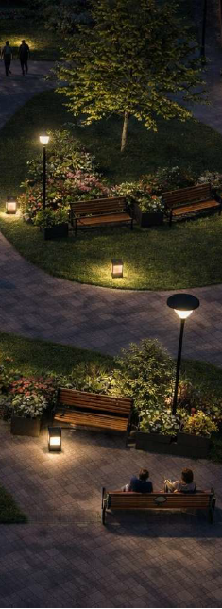
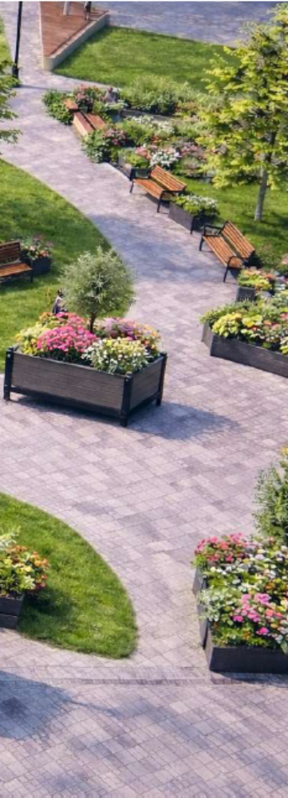
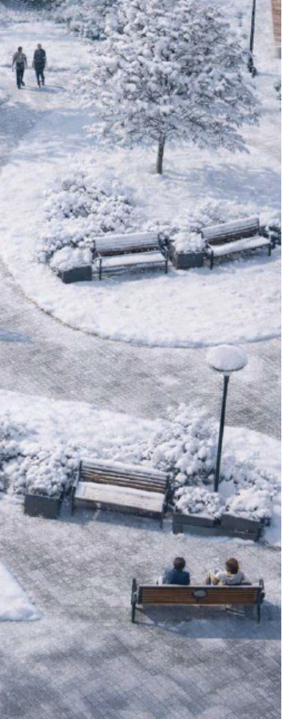
3Д ПРИКАЗИ ПЛАНИРАНОГ СТАЊА:

Slide 11
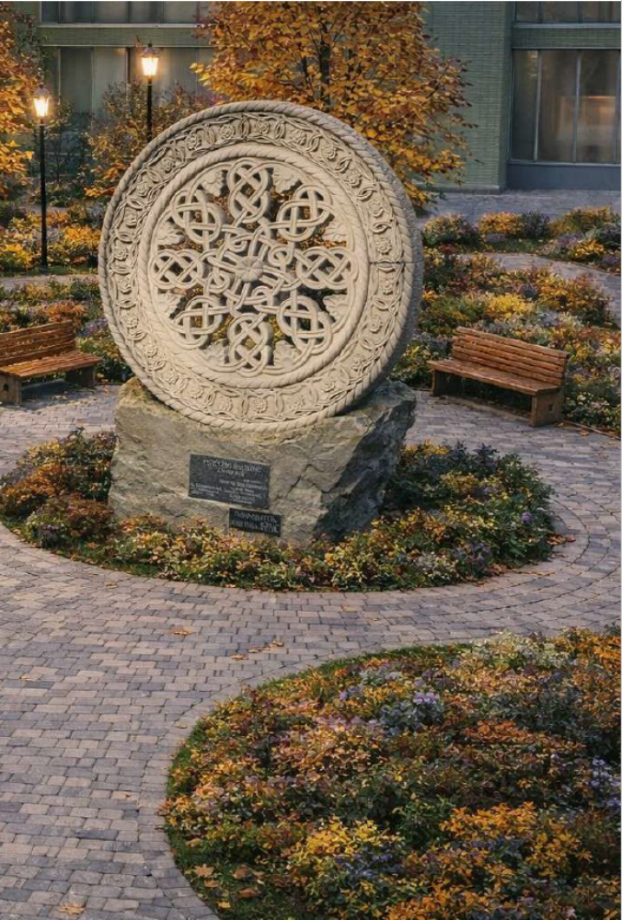



ТРГ НЕМАЊИЋА-
ПРОСТОР КОЈИ СПАЈА ЉУДЕ, ИСТОРИЈУ И БУДУЋНОСТ!
ХВАЛА НА ПАЖЊИ!

